Slide 1


Modelação de Sistemas de Informação
UML, parte 1
Abril 2023
Luís Cavique
[Modelação de sistemas de informação, UML, parte 1] de [Luís Cavique] é disponibilizado sob a Licença Creative Commons-Atribuição - NãoComercial-CompartilhaIgual 4.0 Internacional

Slide 2
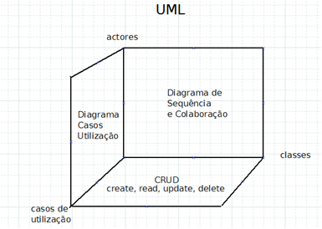
Diagramas UML

Slide 3
Narrativa (1)
Pretende-se que faça a modelação de um sistema de informação (SI) para apoiar o secretariado na gestão administrativa do clube de basquetebol A. Basket Club (ABC). Um clube de basquetebol está dividido por escalões, cada atleta pertence a um escalão dependendo do seu género e idade.
No início de cada época desportiva, é necessário apresentar a documentação oficial à Federação Portuguesa de Basquetebol (FPB). Estes documentos devem incluir toda a informação relativa à constituição do clube – dados relativos aos atletas, respetivos encarregados de educação, treinadores e administração (direção e secretariado).
Existem cerca de 200 atletas no clube A. Basket Club que para estarem aptos a competir necessitam de estar inscritos na Federação Portuguesa de Basquetebol (FPB).
Para a inscrição de cada atleta é necessário o preenchimento e entrega de vários documentos oficiais. Para atletas menores de idade cabe aos seus respetivos encarregados de educação o devido preenchimento dos documentos.
O processo de preenchimento de documentos, para a inscrição anual, enfrenta vários obstáculos desde a dificuldade em obter os documentos (geralmente não existe um canal único para o fazer), a gestão de documentos mal preenchidos (que obriga à sua devolução e repetição do processo) e a organização de toda a informação gerada com esta documentação. Pretende-se criar um sistema baseado em formulários que auxilie no processo de inscrição.

Slide 4
Narrativa (2)
Para além das inscrições existe uma outra tarefa que preocupa a direção – o pagamento das quotas. A quotas são pagas mensalmente pelos atletas. O pagamento pode ser realizado por débito diretos em contratos anuais, por transferência bancária, ou ainda em dinheiro na sede do ABC. A verificação dos pagamentos é realizada pelo secretariado, que com base nos extratos bancários e no caixa, atualiza a base de dados do ABC.
No SI existem vários tipos de utilizadores: os atletas, encarregados de educação dos menores (sub-18), o secretariado e a direção. A direção do ABC pretende dois relatórios. Um relatório anual com toda a informação dos inscritos para enviar para a FPB. Um relatório mensal com os atletas com quotas por pagar e o valor recebido. Todos os processos devem ter em consideração o Regulamento Geral de Proteção de Dados Pessoais.
Na sua modelação não exceda 7 atores, 7 casos-de-utilização (funcionalidades) e 7 classes. A utilização de atores, funcionalidades ou classes que não existam no texto levará à aplicação de penalizações. Note que o texto é o resultado de várias entrevistas no ABC e carece de interpretação. No texto são ainda apresentados requisitos funcionais e não-funcionais.

Slide 5
Requisitos
definir requisito funcional | são os requisitos associados às funcionalidades (use-cases) do sistema, i.e., às funcionalidades que o sistema deve suportar.
definir requisito não-funcional | são requisitos que não são suportados pelo sistema, sendo transversais ou complementares ao dito sistema, tais como requisitos organizacionais (políticas, processos), externos (ético, legais) ou de produto (eficiência, portabilidade).
exemplo de dois requisitos funcionais da narrativa | existe vantagem em utilizar verbos: - manter a inscrição anual; - gerar relatório das inscrições.
exemplo de dois requisitos não-funcionais da narrativa | - os processos devem considerar o Regulamento Geral de Proteção de Dados Pessoais; - enviar relatório das inscrições para a Federação Portuguesa de Basquetebol (FPB).

Slide 6
Use-cases (tabela)

Slide 7
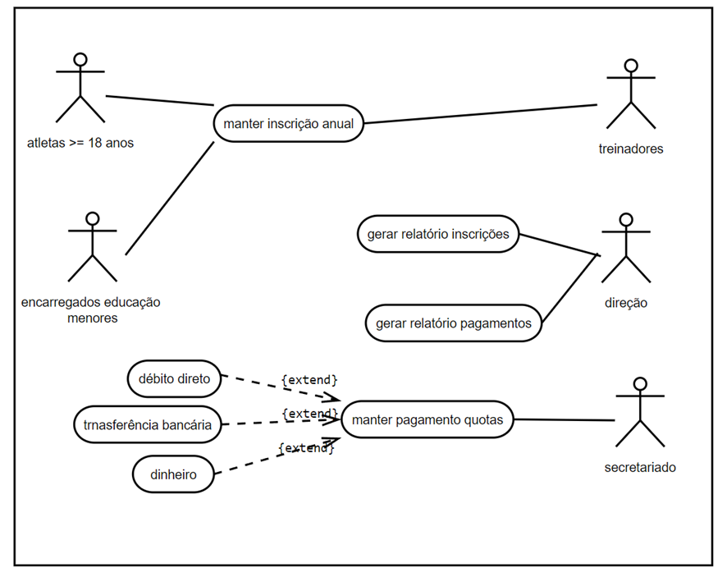
Use-cases (diagrama)

Slide 8
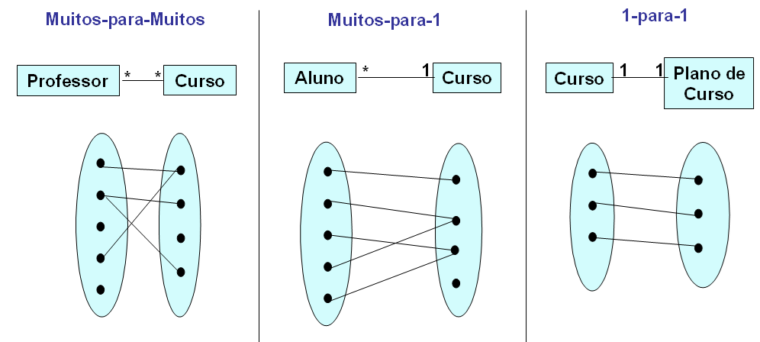
Classes: cardinalidade

Slide 9
Diagrama Classes

Slide 10
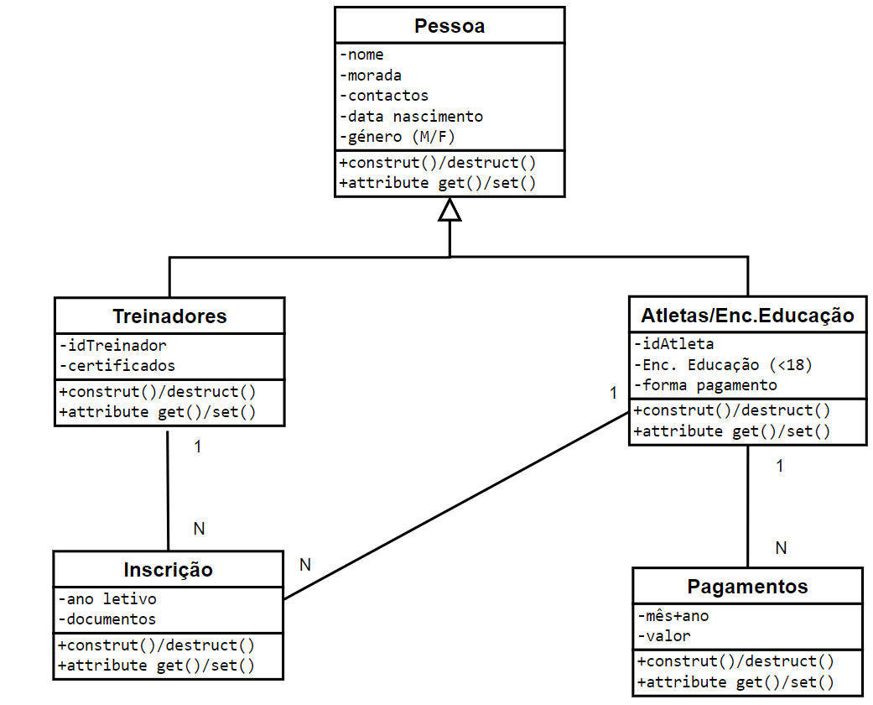
Classes ABC

Slide 11
CRUD (1N11)

Slide 12
CRUD melhorado

Slide 13
Modelação de Sistemas de Informação
1) diagrama use-cases
2) diagrama classes
3) matriz CRUD
Orientado processos organizacionais
Orientado para a programação
Unificação das abordagens

Slide 14
Diagramas UML

